Slide 1
第1章：线性规划的基本性质
Basic Properties of Linear Programming

Slide 2
主要内容
1.线性规划（LP）的一般模型
2.LP的图解法
3.LP的标准形式
4.LP的解及其性质
5.LP的应用模型

Slide 3
1.线性规划（LP）的一般模型
例1(p21)：产品配比问题
  某厂拟生产甲、乙两种适销产品，每件利润分别是3、5百元。甲、乙产品的部件分别在A、B两个车间生产，每件甲、乙产品的部件分别需要A、B车间的生产能力1、2工时；两种产品的部件最后都要在C车间装配，装配每件甲、乙产品分别需要3、4工时。A、B、C三个车间每天可用于生产这两种产品的工时分别为8、12、36。应如何安排生产这两种产品才能获利最多？

Slide 4
1.线性规划（LP）的一般模型
线性规划--Linear Programming
  例1：产品配比问题
决策 | 单位消耗 |  | 资源限制
资源 | 甲 | 乙
A | 1 | 0 | 8
B | 0 | 2 | 12
C | 3 | 4 | 36
单位利润 | 3 | 5

Slide 5
1.LP一般模型
Decision Variable
建模关键步骤：
    找到适当的决策变量（dv）及单位；
    找到计算获利（或费用）的表达式；
    找到资源及其限制量；
    找到单位dv的资源消耗量；
    得出资源约束的表达式；
    加上非负的约束条件。

Slide 6
1.LP一般模型
  例1的数学模型：
  max z = 3x₁ + 5x₂
  s.t. x₁ ≤ 8
  2x₂ ≤ 12
  3x₁ + 4x₂ ≤ 36
  x₁，x₂ > 0

Slide 7
1.LP一般模型
例2(p23)：配料问题
某化工厂根据一项合同要为用户生产一种用甲、乙两种原料混合配制而成的特殊产品，甲、乙两种原料都含有A、B、C三种化学成分，其含量（%）甲为12，2，3；乙为3，3，15。按合同规定，产品中三种化学成分的含量（%）分别不得低于4，2，5。甲、乙原料的成本分别为3、2元/千克。厂方希望总成本达到最小。应如何配置该产品？

Slide 8
1.LP一般模型
例2(p23)：配料问题
  某厂用甲乙两原料混合配成一种产品X
  甲中A,B,C的含量分别是(%):12,2,3
  乙中A,B,C的含量分别是(%):3,3,15
  合同规定,X中A,B,C的含量不得低于(%):4,2,5
  甲乙的成本分别是每千克3,2元
  问厂家如何混合使总成本最小？

Slide 9
1.线性规划（LP）的一般模型
线性规划--例2：配料问题
决策 | 成分含量（%） |  | 最低含量
成份 | 甲 | 乙
A | 12 | 3 | 4
B | 2 | 3 | 2
C | 3 | 15 | 5
单位成本 | 3 | 2

Slide 10
1.LP一般模型
例2(p23)：配料问题
    决策变量（dv）及其单位是什么？
    获利还是费用？表达式是什么？
    资源及其限制量是什么？
    单位dv的资源消耗量各是多少？
    资源约束的表达式？
    非负约束条件？

Slide 11
1.LP一般模型
  例2的数学模型：
  min z = 3x₁ + 2x₂
  s.t. 12x₁ + 3x₂ > 4
  2x₁ + 3x₂ > 2
  3x₁ + 15x₂ > 5
  x₁ + x₂ =1
  x₁，x₂ > 0

Slide 12
1.LP一般模型
线性规划的要素：
    决策变量（decision variables)
    目标函数（objective function)
    约束条件（constraints)
      函数约束
      非负性约束
模型参数（parameters) 也很重要

Slide 13
1.LP一般模型
线性规划数学描述：
  目标函数
  opt z = c₁x₁+c₂x₂ +… +c_{n}x_{n}
  约束（s.t.)
  a₁₁x₁+a₁₂x₂+…+ +a_{1n}x_{n} b₁
  ··································································
  a_{m1}x₁+a_{m2}x₂+…+ +a_{mn}x_{n} b_{m}
  x_{j} ≥ (≤)0，或x_{j}自由，j = 1, 2, …, n

Slide 14
1.LP一般模型
线性规划的假定：
    线性要求(linearity)
    可分性(divisibility)
    确定性（certainty)
    非负性（non-negativity)

Slide 15
2.LP的图解法
如何解下面的不等式组？
X₁ + X₂ ≤ 5
X₁ – X₂ ≤ 1
(X₁≥0, X2 ≥ 0)

Slide 16
2.LP的图解法
基本步骤
  约束方程的绘制
  可行域(feasible region)的确定
  目标函数等值线的绘制
  最优点的确定
  (以例1为例，解释可行解、最优解)

Slide 17





2.LP的图解法
G(0,5)
9
D(0,6)
C(4,6)
F(8,6)
6
B(8,3)
3
R
A(8,0)
E(12,0)
O(0,0)
4
8
12
例1图解法

Slide 18
2.LP的图解法
z法向
G(0,5)
9
•
D(0,6)
C(4,6)
F(8,6)
6
B(8,3)
3
R
A(8,0)
E(12,0)
O(0,0)
4
8
12
z=15
z=30
z=0
最优值 z=3*4+5*6=42

Slide 19










•
例1图解法

Slide 20
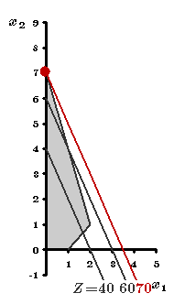
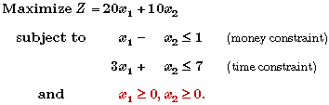
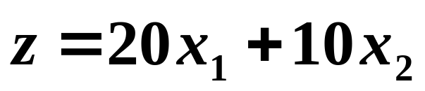
2.LP的图解法 (from Hillier’s book)
  (OR Tutor/General LP/Graphical Method)
图解法例3

Slide 21
2.LP的图解法
解的不同情况
  唯一解
  （unique
  optimal solution)
  目标函数：

Slide 22
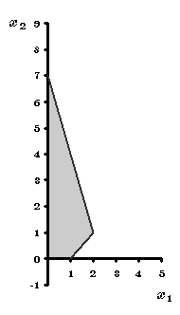
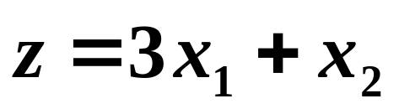
2.LP的图解法
解的不同情况
  多重解
  （multiple
  optimal solutions)
  目标函数：

Slide 23
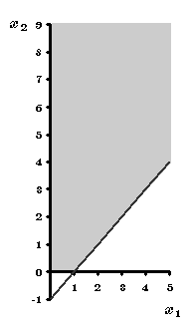
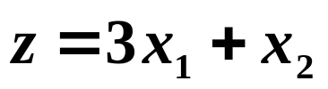
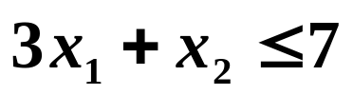
2.LP的图解法
解的不同情况
  无界解
  (unbounded z)
  目标函数：
  去掉约束：

Slide 24
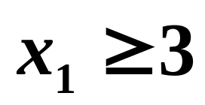
2.LP的图解法
解的不同情况
  无可行解
  (no feasible
  solutions)
  加上约束：
X
X

Slide 25
3.LP的标准形式
标准形式（standard form)
  目标函数:max z = c₁x₁+c₂x₂ +… +c_{n}x_{n}
  约束（s.t.)
  a₁₁x₁+a₁₂x₂+…+ +a_{1n}x_{n} = b₁ (≥0)
  ··································································
  a_{m1}x₁+a_{m2}x₂+…+ +a_{mn}x_{n} = b_{m} (≥0)
  x_{j} ≥ 0，j = 1, 2, …, n
问题：LP一般模型中形式多样难以找到一种通用解法
可行性：LP问题的各种不同形式可以相互转化

Slide 26
3.LP的标准形式
矩阵形式（matrix form)
  目标函数
  max z = C^{T}X
  约束（s.t.)
  AX = b (≥0)
  X ≥ 0

Slide 27
3.LP的标准形式
非标准形LP问题的标准化
  目标函数
  min z = C^{T}X
  令 z’ = -z, 可改写为：
  max z’ = -C^{T}X

Slide 28
3.LP的标准形式
  函数约束
    b_{i} < 0
    方法：两端乘以-1
    约束为 “≤” 形式
    方法：加松弛变量（slack variables)
    约束为 “ ≥” 形式
    方法：减剩余变量（surplus variables)

Slide 29
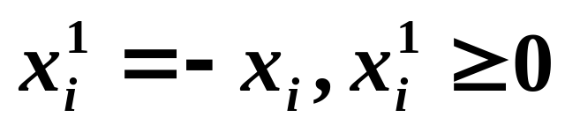
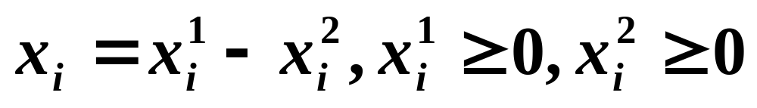
3.LP的标准形式
  决策变量
    x_{i} ≤ 0
    方法：令
    x_{i} 自由
    方法：令

Slide 30
3.LP的标准形式
  将例1、例2化为标准形
  例3（原模型）：
  min z = 4x₁ – x₂
  s.t. x₁ – x₂ ≤ – 1
  x₁ + x₂ ≤ 6
  x₁ ≤ 0，x₂自由

Slide 31
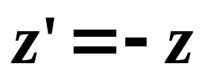
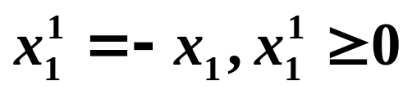
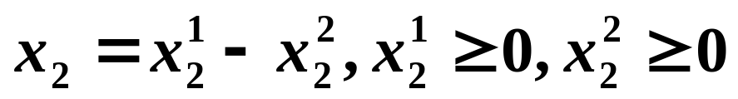
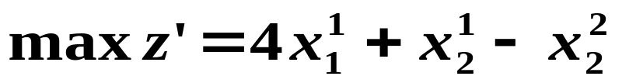

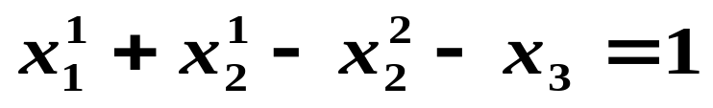
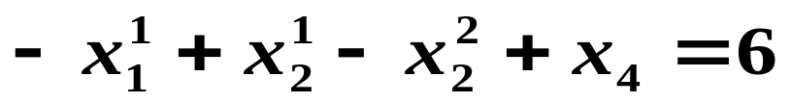
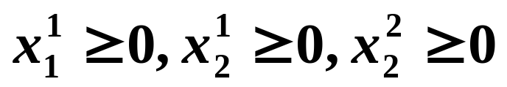
3.LP的标准形式
  例子（标准形）：
  令
  则有：

Slide 32
4.LP的解及其性质
LP解的概念
  可行解(feasible solution)
  最优解（optimal solution)

Slide 33
4.LP的解及其性质
如何解下面的方程组？
X₁ + X₂ = 5
X₁ – X₂ = 1

Slide 34
4.LP的解及其性质
高斯消元法
矩阵求逆法
增广矩阵法

Slide 35
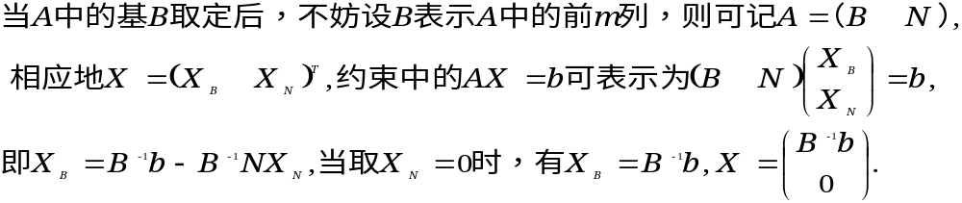
4.LP的解及其性质
LP解的概念
  基本解 (basic solution)
    基矩阵 ：A(满秩)中m阶方阵B，B的行列式不等于0
    基变量与非基变量
    基本解的概念只适用于标准形
    退化基本解：一个或更多的基变量为0

Slide 36
LP解的概念
  基本可行解 （basic feasible solution)
    退化基本可行解
    可行基
    最优基

Slide 37
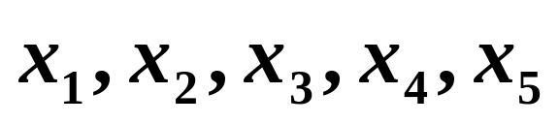
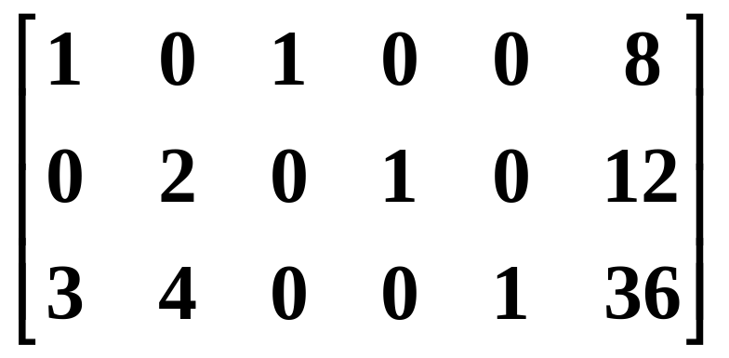
4.LP的解及其性质
  书上例子:(见课本p35页)
  max z = 3x₁ + 5x₂
  s.t. x₁ ≤ 8
  2x₂ ≤ 12
  3x₁ + 4x₂ ≤ 36
  x₁，x₂ > 0

Slide 38
4.LP的解及其性质
此例中的基本解
  x₃, x₄ , x₅为基变量,x₁=x₂=0,对应(0,0,8,12,36)点O — 可行
  x₁, x₂ , x₃为基变量,x₄=x₅=0,对应(4,6,4,0,0)点C — 可行
  x₁, x₂ , x₄为基变量,x₃=x₅=0,对应(8,3,0,6,0)点B — 可行
  x₁, x₄ , x₅为基变量,x₂=x₃=0,对应(8,0,0,12,12)点A — 可行
  x₂, x₃ , x₅为基变量,x₁=x₄=0,对应(0,6,8,0,12)点D — 可行
  x₁, x₃, x₄为基变量,x₂=x₅=0,对应(12,0,-4,12,0)点E—不可行
  x₁, x₂, x₃为基变量,x₄=x₅=0,对应(8,6,0, 0,-12)点F—不可行
  x₂, x₃, x₄为基变量,x₁=x₅=0,对应(0,9,8,-6,0)点G—不可行

Slide 39
2.LP的图解法
基本解？
x
基本可行解？
G(0,9)
9
可行解？
•
•
x
D(0,6)
C(4,6)
F(8,6)
6
最优解？
•
B(8,3)
•
3
H
•
A(8,0)
E(12,0)
•
x
O(0,0)
4
8
12
例1图解法

Slide 40
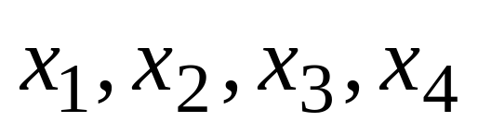
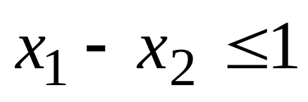
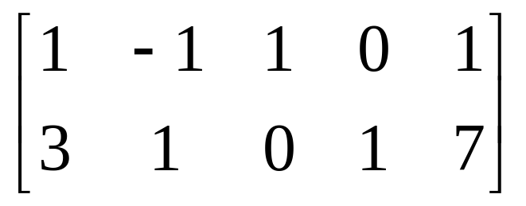
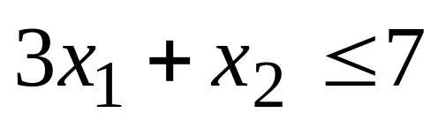
4.LP的解及其性质
  例子:(Hillier)
  只看约束条件：

Slide 41
4.LP的解及其性质
此例中的基本解
  x₃, x₄为基变量,x₁=x₂=0,对应(0,0,1,7)点O — 可行
  x₁, x₄为基变量,x₂=x₃=0,对应(1,0,0,4)点A — 可行
  x₁, x₂为基变量,x₃=x₄=0,对应(2,1,0,0)点B — 可行
  x₂, x₃为基变量,x₁=x₄=0,对应(0,7,8,0)点C — 可行
  x₁, x₃为基变量,x₂=x₄=0,对应(7/3,0,-4/3,0) 点D —— 不可行
  x₂, x₄为基变量,x₁=x₃=0,对应(0,-1,0,8)点F — 不可行

Slide 42
4.LP的解及其性质
Hillier的例子
•
C
基本解:
O,A,B,C,D,F
基本可行解:
O,A,B,C
E
可行解:
O,A,B,C,E
•
B
•
•
•
x
最优解:
C
X
D
A
F

Slide 43
问题：在上例中
4.LP的解及其性质
线性规划的可行域是一个什么形状？
—— 多边形，而且是“凸”形的多边形。
最优解在什么位置获得？
—— 在边界，而且是在某个顶点获得。

Slide 44
由图解法得到线性规划解的一些特性
4.LP的解及其性质
  线性规划的约束集（即可行域）是一个凸多面体。
凸多面体是凸集的一种。所谓凸集是指：集中任两点的连线仍属
此集。试判断下面的图形是否凸集：
凸集中的“极点”，又称顶点或角点，是指它属于凸集，但不能表
示成集中某二点连线的内点。如多边形的顶点。

Slide 45
4.LP的解及其性质
G(0,5)
9
最优解（？）
•
D(0,6)
C(4,6)
F(8,6)
6
B（极点）
3
可行解（凸集）
•
Q（A和B的凸组合）
A(8,0)
E(12,0)
O(0,0)
4
8
12
基本解（≤10个）
基本可行解（5个）

Slide 46
z法向
G(0,5)
9
•
D(0,6)
C(4,6)
F(8,6)
6
B(8,3)
3
R
A(8,0)
E(12,0)
O(0,0)
4
8
12
z=15
z=30
z=0

Slide 47
4.LP的解及其性质
LP解的性质
  LP的可行域是凸集
  基本可行解与可行域的顶点一一对应
  LP基本定理：有可行解必有基本可行解；有最优解必有最优基本解
  LP可行域若非空，则至少有一个极点
  可行域的极点数目为有限个

Slide 48
结论：线性规划的最优解（若存在的话）必能在可行域的角点获得。
4.LP的解及其性质
因为，由图解法可知，只有当目标直线平移到边界时，才能使目标 z 达到最大限度的优化。
问题：本性质有何重要意义？
—— 它使得在可行域中寻优的工作由“无限”上升为“有
限”，从而为线性规划的算法设计提供了重要基础。

Slide 49
4.LP的解及其性质
解的包含关系
解集
基本可行解
可行解
最优解
基本解
非基本解
非可行解

Slide 50
5.LP的应用模型
生产计划问题 (1.5.1, P)
食谱问题 (1.5.2, P)
产品配套问题(1.5.3, P)
下料问题 (1.5.4, P)
配料问题 (ppt下页; 以及1.5.5, P)
人力资源分配 问题

Slide 51
5.LP的应用模型
配套问题 (P41, 例5)
机床种类 | 机床台数(台) | 单位生产率(件/日)
 |  | 零件B₁ | 零件B₂
A₁ | 3 | 20 | 30
A₂ | 2 | 35 | 45
A₃ | 4 | 10 | 18
要求B₁和B₂的配比是2：3

Slide 52
5.LP的应用模型
下料问题 (P42, 例6)
原料: 最少几根？
5.5
A: 100根
3.1
B: 200根
2.1
C: 400根
1.2

Slide 53
5.LP的应用模型
截法j 轴件/米 | 一根圆钢所截各类轴件数 |  |  |  |  | 轴件需要量
 | 1 | 2 | 3 | 4 | 5
A(3.1) | 1 | 1 | 0 | 0 | 0 | 100
B(2.1) | 1 | 0 | 2 | 1 | 0 | 200
C(1.2) | 0 | 2 | 1 | 2 | 4 | 400
余料/米 | 0.3 | 0 | 0.1 | 1 | 0.7

Slide 54
5.LP的应用模型
书上的几类模型不够代表线性规划的主要模型，所以不要死记硬背，要重在思考，提高建模能力。
建模时，关键中的关键是决策变量的确定。
如果可能的话，借助数据表的形式帮助理清数据和思路。

Slide 55
词汇表−Glossary
Model/ Modeling
Qualitative / Quantitative
Data collection
Analysis / Analytical
Implement / Implementation
Linear / Nonlinear
Deterministic/ Stochastic / Probabilistic

Slide 56
Glossary
Optimization
Linear equations
Gaussian elimination
Vector / matrix
Addition, subtraction, multiplication & division
Matrix transformation
Matrix inverse

Slide 57
2.线性规划的图解法
constraint boundary line
feasible solution
objective function line
optimal point
optimal solution
optimal value

Slide 58
作业
P47 1-1
P49 1-6 1-7
P50 1-8 1-9

